Slide 1



股票代码：002908
【安全生产】【安全监管】【智慧应用】
智能安全帽DSJ-4S产品介绍
广州德生智能信息技术有限公司

Slide 2
目录
股票代码：002908
1
产品定义
2
规格参数
3
结构组成
目 录
CONTENTS
4
功能特点
5
应用场景

Slide 3
一、产品定义 | 智能安全帽
股票代码：002908
智能安全帽
德生新一代智能安全头盔产品 DSJ-4S，是基于专门针对电力系统工作特点设计的一款具有4G智能图传，监控报警和工作组对讲等功能的安全头盔。具有录像、存储、实时图像上传、调度与对讲、夜间照明，激光灯指示，以及为电力、建工系统特别设计的近电监测报警等行业特殊功能。
搭配德生可视化指挥调度平台软件，可实现前端操作和后端管理的实时视频同步和语音对讲，为后端的远程操作指导及可视化管理提供智能化管理系统。

Slide 4

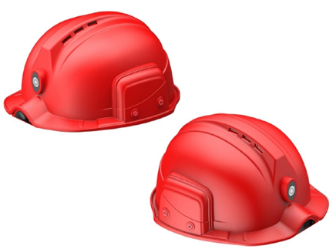
一、产品定义 | 功能概述
一体化全功能智能安全帽
1. 符合GB/T2811-2007要求，通过国家认证；
2. 电池半外置一体化设计，使用更安全；
3. 优化高噪声环境的对讲音频设计，满足高噪声环
境下的工作需求；
4. 优化功耗设计，单电录像10小时，单电录像+上
传8小时；
5. 整机防水设计，满足IP66防水要求；
6. 顶部透气设计，佩戴更舒适。
股票代码：002908

Slide 5


















二、规格参数 | 主要规格
股票代码：002908
尺寸：298*245*240mm
内存：2GB+16GB
喇叭：双喇叭环绕立体声
频段：国内全网通
重量：≤620g
定位：GPS/北斗
平台：高通八核1.8GHz
麦克风：双降噪麦克风
手电筒：大功率手电筒
蓝牙：BT 4.2
指示灯:充电、开机指示灯
电池容量：3000mAH
防护等级：IP66
GB/T2811-2007认证
SIM卡：NANO
WIFI：IEEE802.11b/g/n
摄像头：Sensor Sony 335
按键功能: 盲操作分布式按键，开/关机、一键拍照、SOS告警、通话按钮

Slide 6
三、结构组成 |正面
股票代码：002908
专业手电筒补光照明
激光定位让拍摄更精准
大广角摄像头视野更开阔

Slide 7
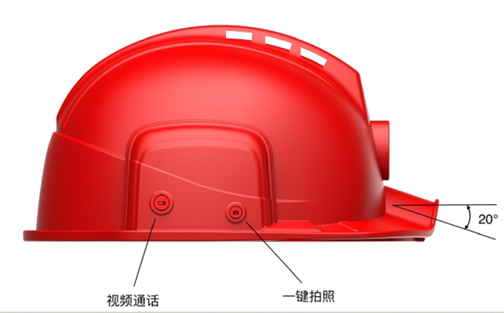
三、结构组成 |右侧
股票代码：002908
视频、拍照按键
视频/拍照， 可以实时视频图传和拍照，上传控制中心，提高工作效率
主摄像头设计下倾20°，正常佩戴时，无需低头，更集中于工作场景的拍摄

Slide 8
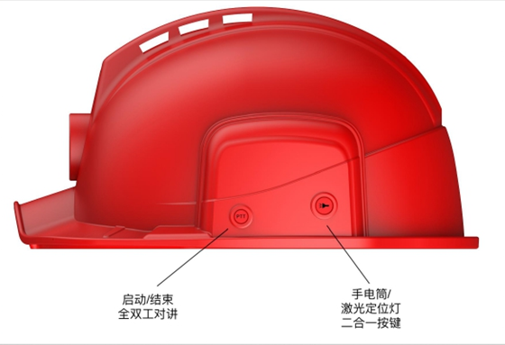
三、结构组成 |左侧
股票代码：002908
对讲、手电筒按钮
更常用功能放在左
边，便于右手工作

Slide 9
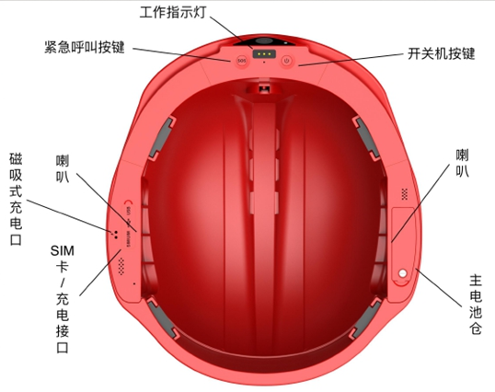
三、结构组成 |底部
股票代码：002908
SOS报警
到突发紧急情况可一键报警，便
于后台组织处理
磁吸式充电口
方便使用，整体防水性能更高

Slide 10
三、结构组成| 双通道喇叭
股票代码：002908
双硅麦设计，降低环境噪音的影响，保证通话品质

Slide 11








四、功能特点| 智能安全帽
股票代码：002908
九大功能
语音通话
脱帽报警
组呼群呼
内置高灵敏度MIC及环线立体声喇叭, 实现语音双向通讯、组呼等功能
人员若未佩戴安全帽，人员和后台都会收到报警提示
方便建立工作组，组员全双工、免手工操作的组呼和群呼，便于协同工作
危险救援
人员定位
轨迹回放
内置SOS救援系统，方便人员遇到危险时能得到及时救援
支持GPS实时定位，方便管理人员调配及时处理事件
管理端可查看每位作业人员某个时间段的运动轨迹，追溯作业历史进程
视频监测
近电感应
跌落报警
通过4G网络，实时回传视频图像，帮助监控端实时了解现场情况
内置电压感应芯片支持各种常见电压的近电预警
人员跌落或受到猛烈撞击后台会提示收到报警

Slide 12
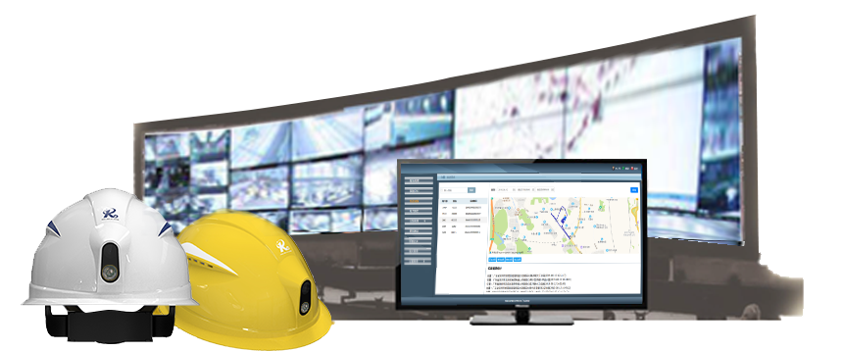
五、应用场景 | 管理模式的升级
股票代码：002908
01
粗放化管理
精细
化管理
安全生
产智能管理新模式
传统生
产管理现有模式
传统管理模式升级
为智能安全管理模式
被动重复管理
SOS一键报警
闭环管理
危险报警处理
升级
事故发生后处理
人情管理
问题根源追溯
隐患预防
02
一体化端到端系统解决方案解决新体系

Slide 13
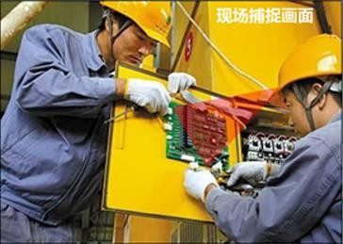

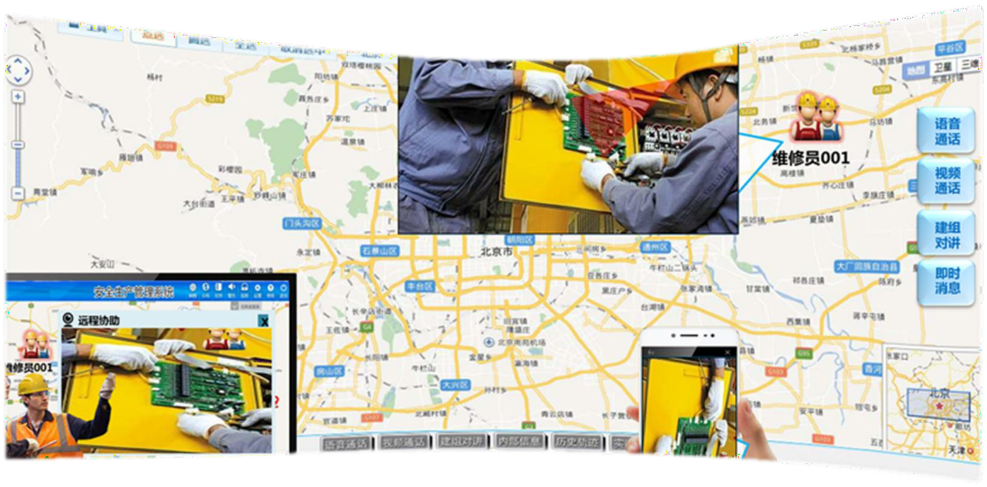


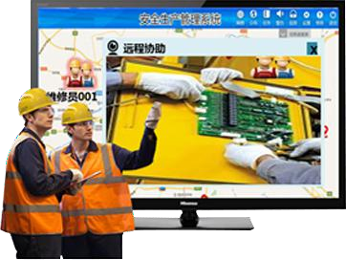
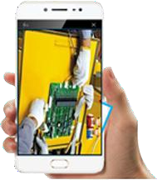


五、应用场景 | 远程协助
解决人员劳动水平参差不齐，有效提高人员作业水平，提升企业劳动生产率和安全水平
远程指导操作 双向语音交互 实时现场回传 降低人为隐患 提高作业质量
股票代码：002908

Slide 14
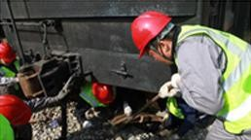
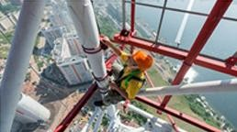

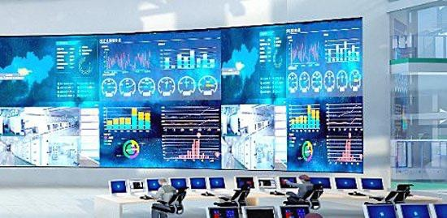

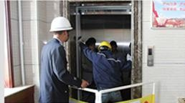
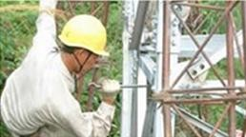
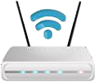

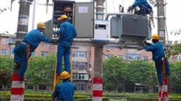
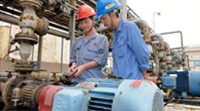
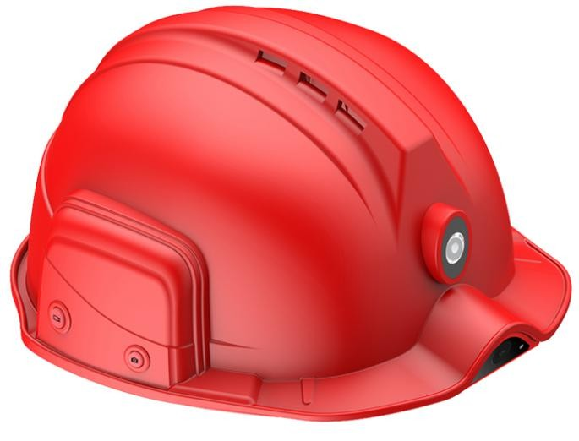
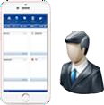
五、应用场景 | 远程监理
股票代码：002908
随时随地掌握- -切现场作业情况
无论你是在指挥中心、办公室、 现场或家里都能监理现场
铁路应急
高空作业
电梯检修
铁塔维修
指挥中心
电力巡检
化工能源
领导

Slide 15

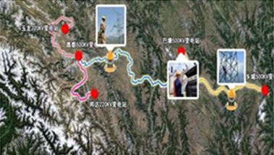
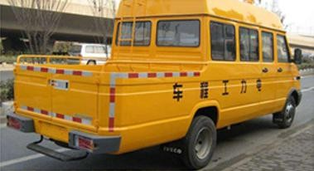
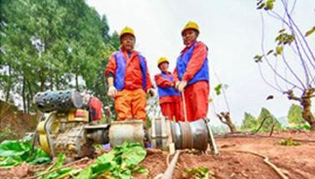
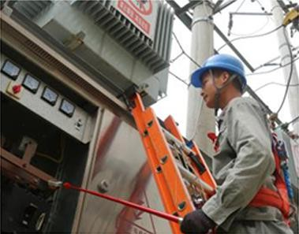
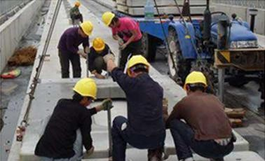
五、应用场景 | 远程巡检
股票代码：002908
巡检员到位率难以控制;
上报不及时，导致缺陷与隐患得不到及时的处理; 无法在巡检过程查询相关设备信息等问题。
0
人员到位管理
3
实时统计巡检员到达巡检点的具体 时间及停留时间，对巡视时间和巡
0
视到位率可知和可控，保证线路巡
视工作的质量。
人员位置定位
1
只有对人员、车辆的位置可知才能
0
行动历史轨迹
合理进行有效协同指挥,保障设备运 行的安全和防止事故的升级和扩 大。
当⁴巡检点处于荒郊野外，只有记录下有 效路径，在日常工作中才可以省时省 力，快速到达，在事故抢修、人员救援 时才可以争分夺秒。
0
巡检抢修应急处理
2
0
现场数据采集回传
巡检员发现电力设备出现紧急情况时，通 过触发智能安全帽的紧急报警按钮，指挥 中心接到报警后迅速锁定报警点的位置信 息，地图查询报警区域附近的巡查人员、 抢修装备实现就近增援。
巡5查抢修过程中，解放双手，将 设施情况以图片或视频的形式实 时回传指挥中心，发现缺陷与隐 患及时上报，为指挥中心提供最 及时、最详实的一些资料。

Slide 16
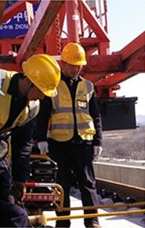
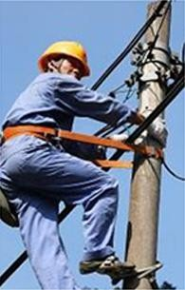
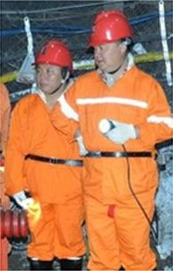
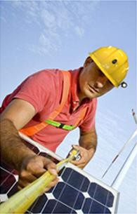
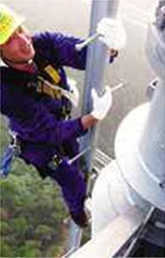
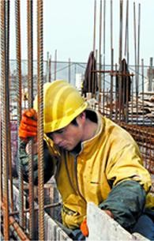
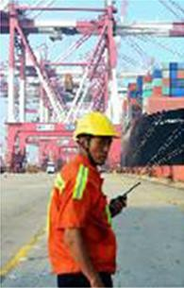
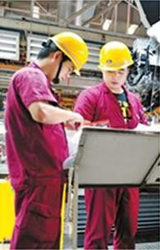
五、应用场景|行业应用
股票代码：002908
铁塔
工程
码头
制造
铁路
电力
产矿
能源
变革我们沟通、创造、协助和巡查的传统模式 创享高效可靠的无限科技未来

Slide 17
广州德生智能信息技术有限公司
股票代码：002908
公司地址：广州市天河区软件路15号F栋二层
联系人：胡蓉 13922246008

